Slide 1
Kuriame Europą su
vietos savivalda
Vietos tarybų narių, dirbančių kartu
komunikuojant ES klausimais, tinklas
Kuriame Europą su
vietos savivalda

Slide 2
Kas yra
„Kuriame Europą su
vietos savivalda“?
Kuriame Europą su
vietos savivalda

Slide 3
ES projektas „Kuriame Europą su vietos savivalda” remiasi principu, kad informavimas apie ES yra bendra ES institucijų ir valstybių narių valdžios institucijų atsakomybė, įskaitant ir pradedant vietos lygmeniu.
Kas yra „Kuriame Europą su vietos savivalda”?
Kuriame Europą su
vietos savivalda

Slide 4
Raginame visų dydžių vietos valdžios institucijas, o ypač mažesnes (mažiau nei 100 000 gyventojų) ir tas, kurias pasiekia mažiau informacijos apie ES, teikti paraiškas ir tapti narėmis.
Kas gali
prisijungti prie projekto?
Kuriame Europą su
vietos savivalda

Slide 5
Kaip prisijungti prie tinklo — registracijos procesas
Kuriame Europą su
vietos savivalda

Slide 6
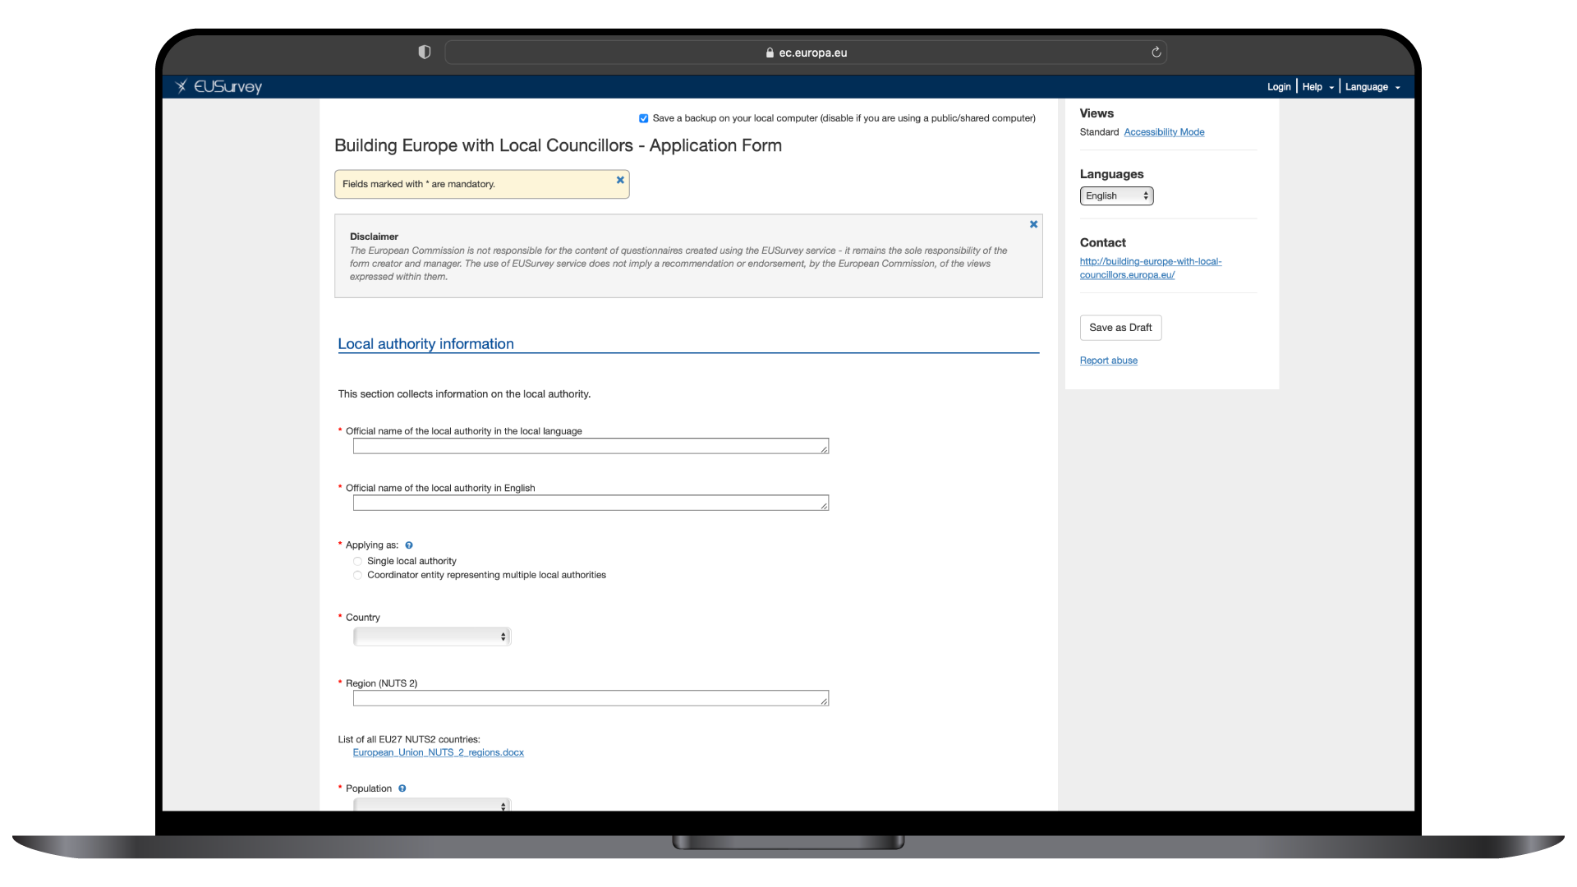
Norėdama pateikti paraišką, vietos valdžios institucija turi užpildyti paraiškos formą, nurodydama joje vietos tarybos nario, paskirto tapti tinklo nariu, vardą ir pavardę.
Kaip prisijungti prie tinklo –registracijos procesas
Kuriame Europą su
vietos savivalda

Slide 7
To apply, the local authority needs to fill in an application form indicating the name of the local councillor designated to become a network member.
How to join the network – the registration process
Building Europe with
Local Councillors

Slide 8
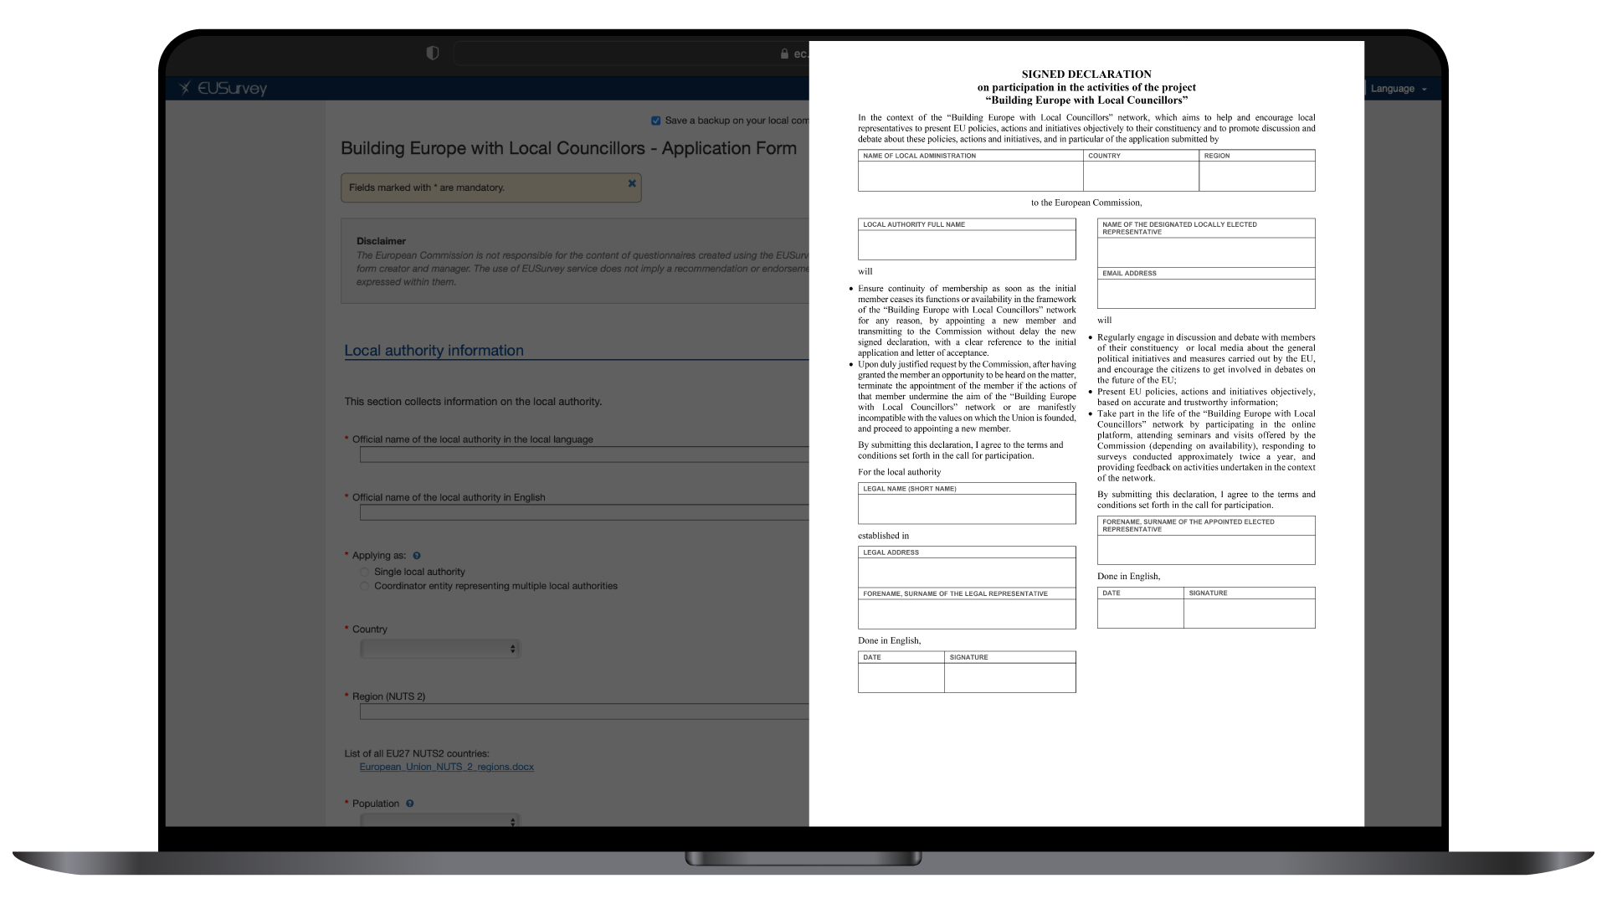
Prie internetinės paraiškos formos pridedama pasirašyta deklaracija, kurioje išreiškiamas pasirašiusiųjų interesas ir įsipareigojimas komunikuoti su visuomene apie Europą. Šią deklaraciją turi pasirašyti vietos valdžios institucijos teisinis atstovas ir paskirtas vietos savivaldos narys.
Kaip prisijungti prie tinklo –registracijos procesas
Kuriame Europą su
vietos savivalda

Slide 9
The online application form is accompanied by a signed declaration which expresses the interest and commitment of the signatories in communicating Europe on the ground. This declaration needs to be signed by both the local authority’s legal representative, and the designated local councillor.
How to join the network – the registration process
Building Europe with
Local Councillors

Slide 10
Vietos valdžios institucija – Komisijos partneris komunikacijoje apie Europą su vietos visuomene
Vietos valdžios institucijos, kuri yra
„Kuriame Europą su vietos savivalda“ tinklo narys, išrinktas vietos valdžios atstovas
Kaip tinklas veikia?
Kuriame Europą su
vietos savivalda

Slide 11
5 pagrindiniai dalyvavimo šiame tinkle privalumai
Kuriame Europą su
vietos savivalda

Slide 12
5 pagrindiniai
dalyvavimo šiame tinkle privalumai
Privilegijuota prieiga prie oficialių ES komunikacijos šaltinių nacionalinėmis kalbomis, komunikacinės medžiagos, internetinių ir seminarų gyvai, ir kitų informacijos formų, leidžiančių bendrauti su piliečiais ES klausimais.
Galimybė pirmumo tvarka lankytis Europos Komisijos lankytojų centre Briuselyje, fiziškai arba skaitmeniniu būdu, jei įmanoma, organizuojant vizitus narių kalba.
Prieiga prie aktyvaus bendraminčių tinklo per specialią internetinę platformą su kitais tinklo dalyviais.
Nario veiklos, kurią jis vykdys tinkle, matomumas ES lygmeniu
Privilegijuota prieiga prie daugybės vietos lygmeniu veikiančių ES informavimo tinklų, įskaitant daugiau kaip 420 „EUROPE DIRECT“ centrų, veikiančių beveik visuose ES regionuose.
Kuriame Europą su
vietos savivalda

Slide 13
Specialioji apklausa
Kuriame Europą su
vietos savivalda

Slide 14
Atsakydami į specialiosios apklausos klausimus galėsite nurodyti temas, kurios labiausiai atitinka jūsų rinkimų apygardos komunikacijos poreikius.
Atsakę į ES specialiosios apklausos klausimus, turėsite galimybę
- gauti aktualią su ES susijusią informaciją
- dalyvauti internetiniuose seminaruose
- vykti į ES institucijose vykdomus seminarus jūsų gimtąja kalba
Nuoroda (URL) į specialiąją apklausą: https://ec.europa.eu/eusurvey/runner/BELC-specific-survey
Specialioji apklausa
Kuriame Europą su
vietos savivalda

Slide 15
Partnerystė su „Už ES reikalus atsakingų regionų ir vietos tarybų narių RK tinklu“
Kuriame Europą su
vietos savivalda

Slide 16
Partnerystė su „Už ES reikalus atsakingų regionų ir vietos tarybų narių RK tinklu“
„Kuriame Europą su vietos savivalda“ tinklas
naudojasi glaudaus bendradarbiavimo su „Už ES reikalus atsakingų regionų ir vietos tarybų narių RK tinklo“ nariais privalumais.
2021 m. įkurtas „Už ES reikalus atsakingų regionų ir vietos tarybų narių Regionų komiteto (RK) tinklas“ siekia tų pačių tikslų kaip ir mūsų tinklas, pavyzdžiui, didinti vietos tarybų narių ES politikos žinias ir remti jų su ES susijusią veiklą.
Mūsų tinklas daugiausia dėmesio skiria bendravimui su piliečiais, o Regiono komiteto tinklas siekia sukurti sąsajas su Regiono komiteto narių darbu.
Galite tapti abiejų tinklų nariu!
Kuriame Europą su
vietos savivalda

Slide 17
Ko tikimasi iš tinklo narių?
Kuriame Europą su
vietos savivada

Slide 18
Ko tikimasi iš tinklo narių?
Dalyvauti diskusijose su savo rinkimų apygardos nariais ir (arba) vietos žiniasklaida apie ES vykdomas bendras politines iniciatyvas ir įgyvendinamas priemones.
Objektyviai, remiantis tikslia ir patikima informacija, pristatyti ES politiką.
Dalyvauti tinklo veikloje, pavyzdžiui, du kartus metuose sudalyvauti apklausose.
Kuriame Europą su
vietos savivalda

Slide 19
Prisijungimas prie tinklo kas toliau?
Kuriame Europą su
vietos savivalda

Slide 20
Prisijungimas prie tinklo
Kas toliau?
Paskelbus vietos valdžios instituciją ir jos paskirtus savivaldos narius projekto partneriais ir nariais, jie:
gaus viešinimo medžiagą, skirtą jų dalyvavimui projekte viešinti, įskaitant atspausdintą nario pažymėjimą, metalinę lentelę ir vietos valdžios institucijai skirtą stendą, kuriuos galima naudoti visuomenės lankomose vietose
bus įtraukti į viešai prieinamose svetainėse pateikiamus projekto narių sąrašus
gaus prieigą prie internetinės informacijos platformos
gaus el. paštu siunčiamą medžiagą ir naujienas apie projektą
Be to, vietos tarybų nariams bus išsiųsta įvadinė apklausa apie jų interesus ir informacijos poreikius. Jie taip pat bus kviečiami į internetinius ir gyvus informacinius susitikimus, susijusius su juos dominančia tema ir informacijos poreikiais.
Kuriame Europą su
vietos savivalda

Slide 21
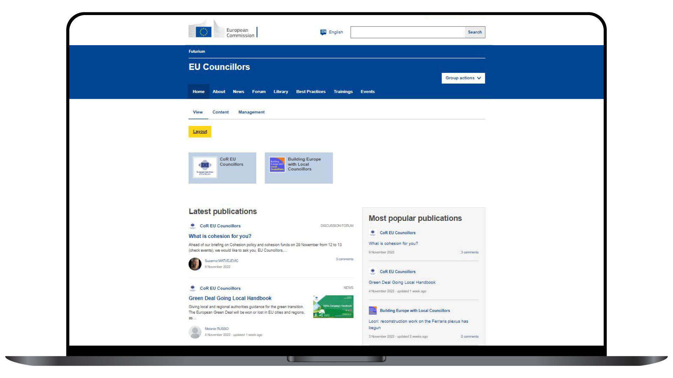
Internetinė „Kuriame Europą su vietos savivalda“ narių bendravimo platforma veikia Europos Komisijos platformoje „Futurium“ (https://futurium.ec.europa.eu).
Norėdami gauti prieigą prie platformos, nariai turi užsiregistruoti ir prisijungti EU login.
Prisijungimas prie tinklo
Kas toliau?
Kuriame Europą su
vietos savivalda

Slide 22
The online communication platform for the members of Building Europe with Local Councillors is hosted on the European Commission Futurium platform (https://futurium.ec.europa.eu).
Members will need to register to EU login to receive access to the platform.
Joining the network
what happens next?
Building Europe with
Local Councillors

Slide 23
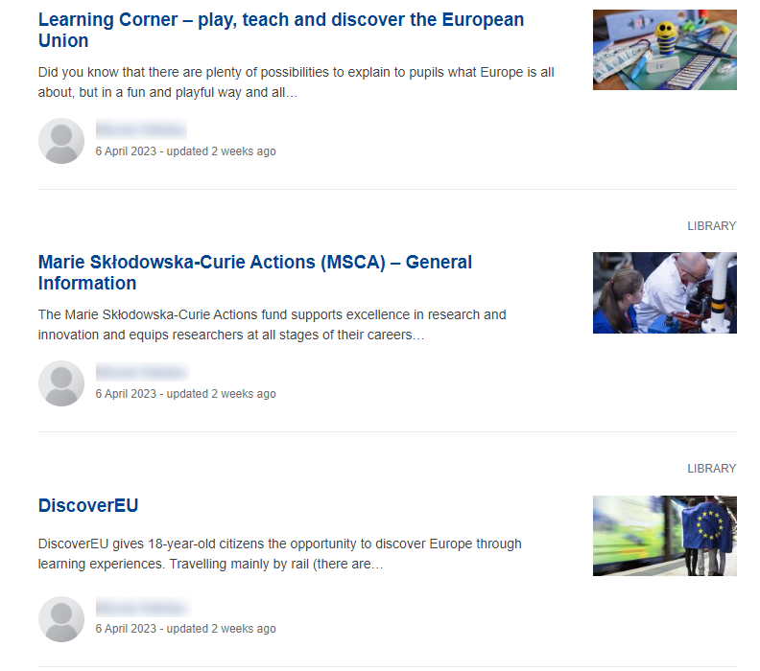
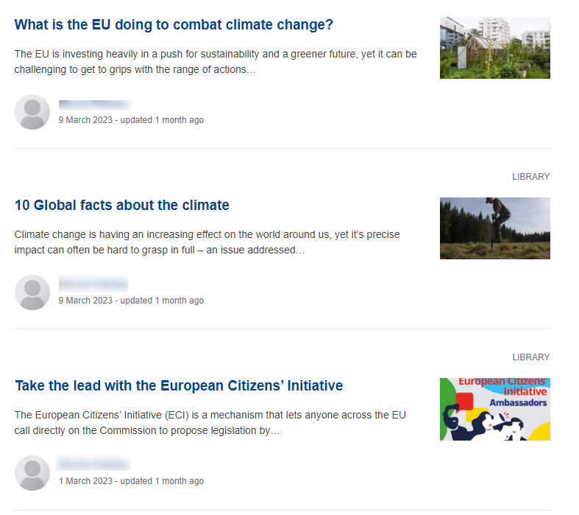
Nariams skirta internetinė bendravimo platforma
„Kuriame Europą su vietos savivalda“ grupė
Kuriame Europą su
vietos savivalda

Slide 24
Nariams skirta internetinė bendravimo platforma
Kokia informacija pateikiama platformoje?
Informacija, atitinkanti narių interesus ir informacijos poreikius, kuriuos jie nurodė įvadinėje apklausoje
Diskusijų forumas, skirtas narių tarpusavio mokymuisi ir dalijimuisi patirtimi
Atrinkta informacinė medžiaga
Gyvų ir internetinių renginių kalendorius
„Už ES reikalus atsakingų regionų ir vietos tarybų narių RK tinklo“ bendra grupė
Kuriame Europą su
vietos savivalda

Slide 25
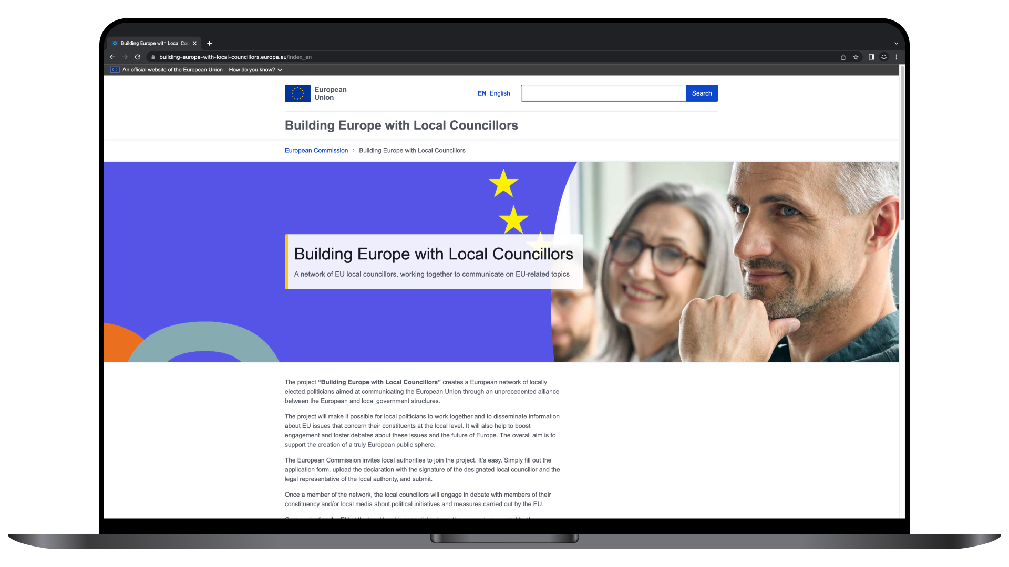
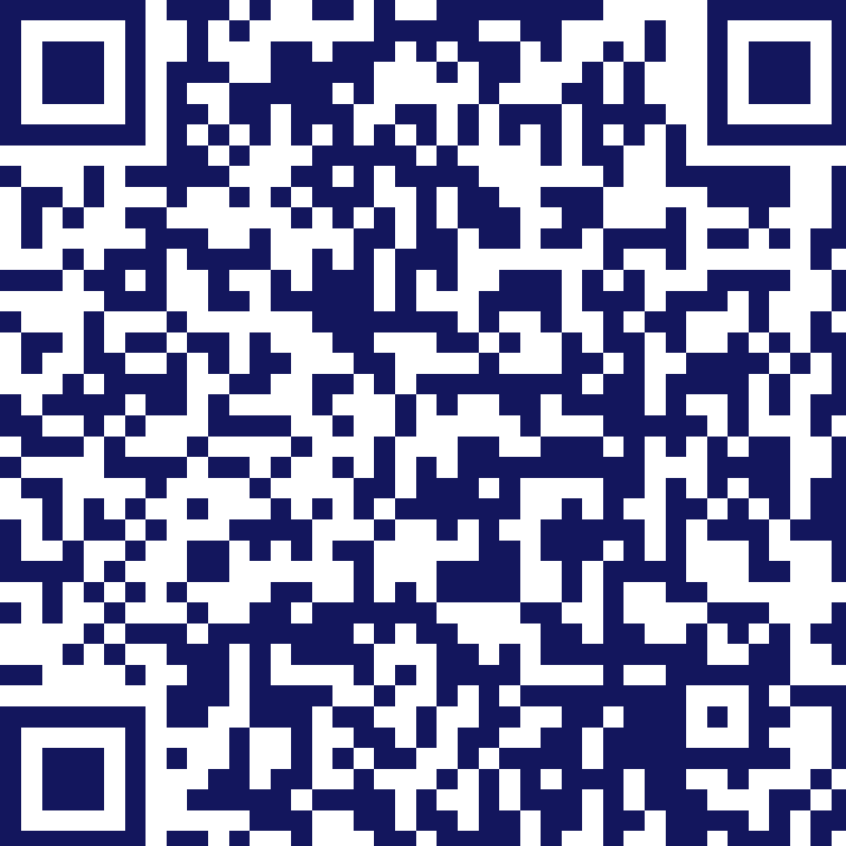
building-europe-with-local-councillors.europa.eu
The role of
Netcompany/Intrasoft
Building Europe with
Local Councillors

Slide 26


Ačiū
„Kuriame Europą su vietos savivalda“
ES vietos tarybų narių, dirbančių kartu ir bendraujančių ES klausimais, tinklas

